Slide 1



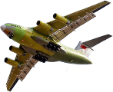







KHỞI ĐỘNG

Slide 2





GIÚP CHÚ BỘ ĐỘI HÀNH QUÂN

Slide 3



Slide 4



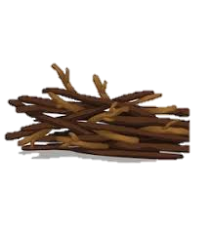






Trời đã tối rồi, các chú bộ đội đang đi hành quân cần phải có chỗ dừng chân nghỉ ngơi. Các em hãy giúp các chú bộ đội có lều, củi, lửa, nước uống bằng cách là các em hãy trả lời đúng 4 câu hỏi.
1
2
3
4

Slide 5



10 đơn vị = ...... chục
A. 10
B. 1
1
4
2
5
10
9
7
3
0
8
6
C. 100

Slide 6
10 chục = ...... đơn vị
A. 100
1
B.10
4
2
5
10
9
7
3
0
8
6
C.1000

Slide 7
10 nghìn = .......... chục nghìn
A. 100
1
B. 10
4
2
5
10
9
7
3
0
8
6
C. 1

Slide 8
1 chục nghìn = ...... nghìn
A. 100
1
B. 10
4
2
5
10
9
7
3
0
8
6
C. 1000

Slide 9
CÁC SỐ CÓ BỐN CHỮ SỐ
TIẾT 1

Slide 10

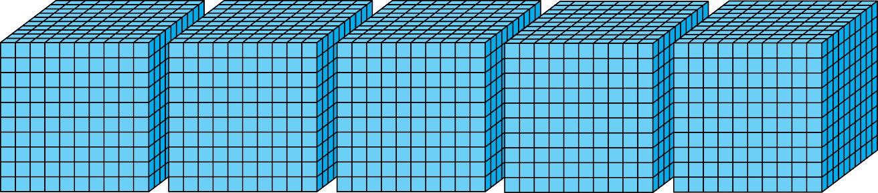
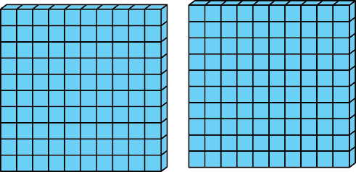
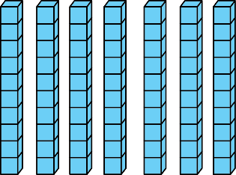

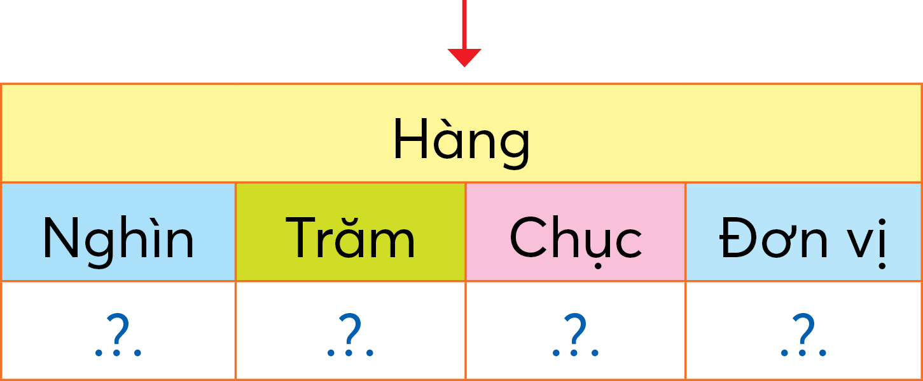
5
2
7
3

Slide 11
5
2
7
3
Viết số:
5 273
Đọc số:
Năm nghìn hai trăm bảy mươi ba.
Viết số thành tổng:
5 273 = 5 000 + 200 + 70 + 3

Slide 12

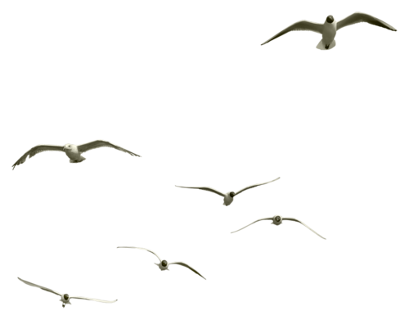




Thầy cô nhận được bài không chia sẻ bài đi các nhóm zalo fb, nếu không em sẽ dừng gửi bài các tuần tiếp theo ạ.
Chân thành cảm ơn thầy cô!

Slide 13
THỰC HÀNH

Slide 14
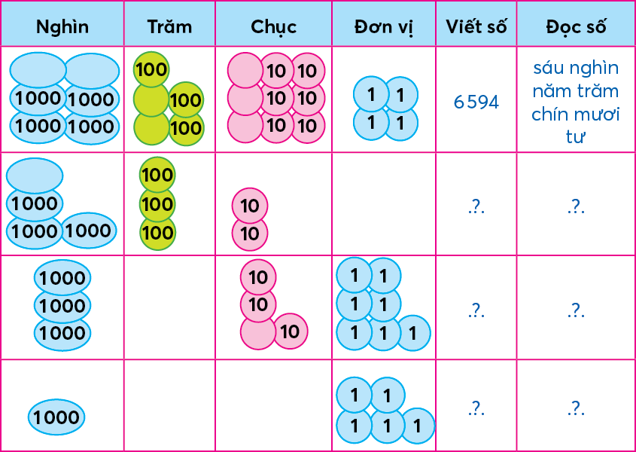
1
Viết số, đọc số (theo mẫu).
Nhóm hỗ trợ

Slide 15
Bốn nghìn ba trăm hai mươi
4320
Ba nghìn không trăm bốn mươi bảy
3047
Một nghìn không trăm linh năm
1005

Slide 16






2
Dùng các thẻ thể hiện số.
a) 8 137
b) 9 054
c) 5 208

Slide 17




a)
Số
Nghìn
Trăm
Chục
Đơn vị
8 137

Slide 18
b)
Số
Nghìn
Trăm
Chục
Đơn vị
9 054

Slide 19
c)
Số
Nghìn
Trăm
Chục
Đơn vị
5 208

Slide 20
3
Viết các số thành tổng (theo mẫu).
Mẫu: 4 207 =
4 000 + 200 + 7
a) 3 823
b) 1 405
c) 9 009

Slide 21
3
Viết các số thành tổng (theo mẫu).
a) 3 823
= 3 000 + 800 + 20 + 3
b) 1 405
= 1 000 + 400 + 5
c) 9 009
= 9 000 + 9

Slide 22





Slide 23









Số 4 672 đọc là:
Bốn nghìn sáu trăm bảy mươi hai
Bốn trăm sáu bảy mươi hai
Bốn nghìn sáu bảy mươi hai
Notes:
CÁCH CHƠI: CHỌN ĐÁP ĐÚNG NHẠC VÀ HÌNH CHÚ BỘ ĐỘI VUI HIỆN LÊN; NẾU LỠ CHỌN ĐÁP ÁN SAI THÌ NHẠC SAI VÀ CHÚ BỘ ĐỘI BUỒN HIỆN LÊN; MUỐN CHỌN LẠI THÌ NHẤN CHUỘT VÀO CHÚ BỘ ĐỘI BUỒN ĐỂ CHÚ BIẾN MẤT RỒI CHỌN LẠI ĐÁP ÁN ĐÚNG

Slide 24


Số gồm 3 nghìn, 2 trăm viết là:
3 202
320
3 200

Slide 25

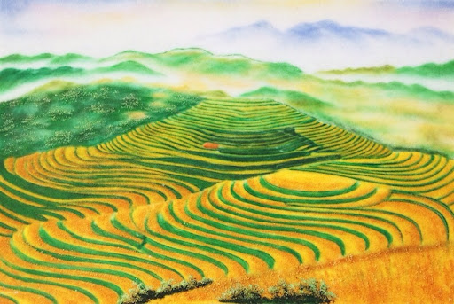
Viết số 7 895 thành tổng
7 805 = 7000 + 800 + 5
7 805 = 7000 + 800 + 10 + 5
7 805 = 700 + 800 + 0 + 5

Slide 26

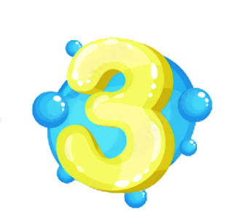



Về nhà ôn lại bài và chuẩn bị bài tiếp theo

